Slide 1
Lauch the diaporama for a surprise

Slide 2




Projet Transverse - Angry Bears
Groupe 04
Promotion 2024

Slide 3
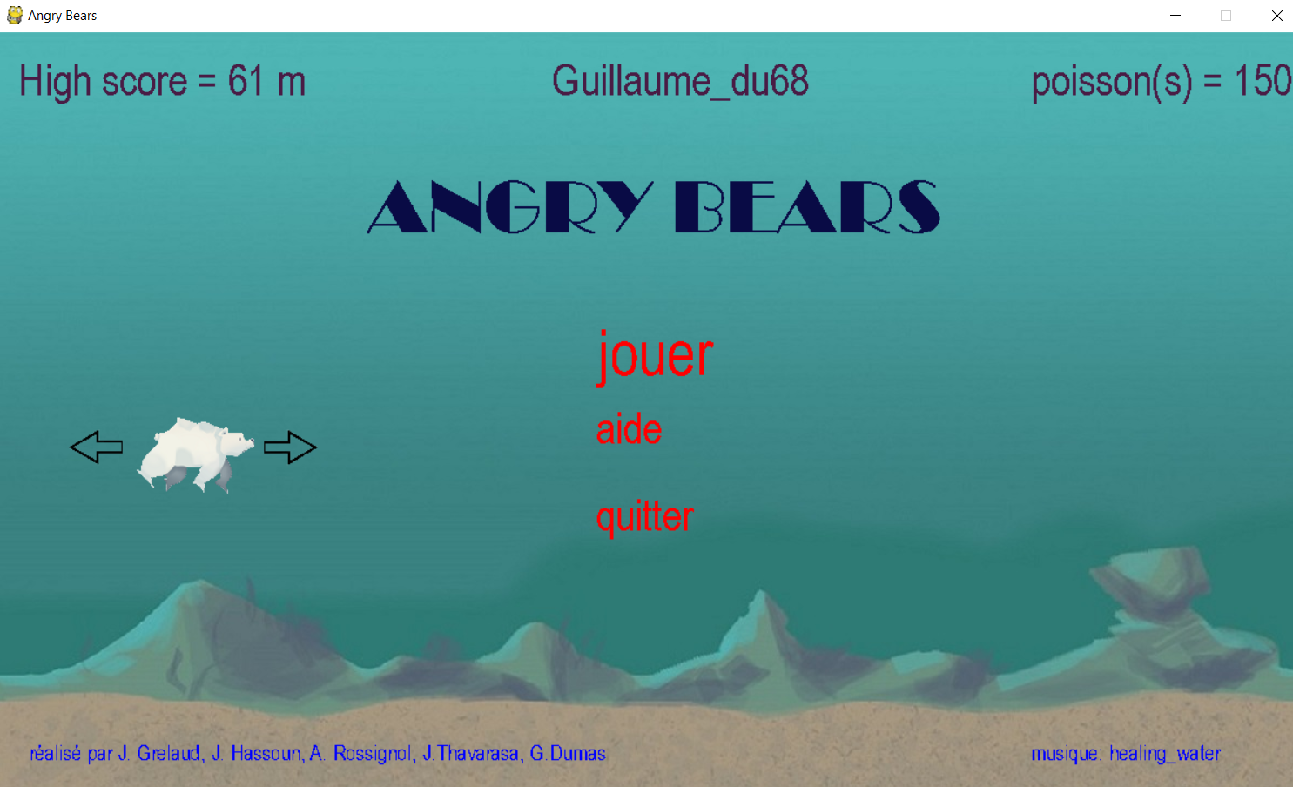

Notre projet – Angry Bears
Python / Librairie graphique choisie -> Pygame

Slide 4
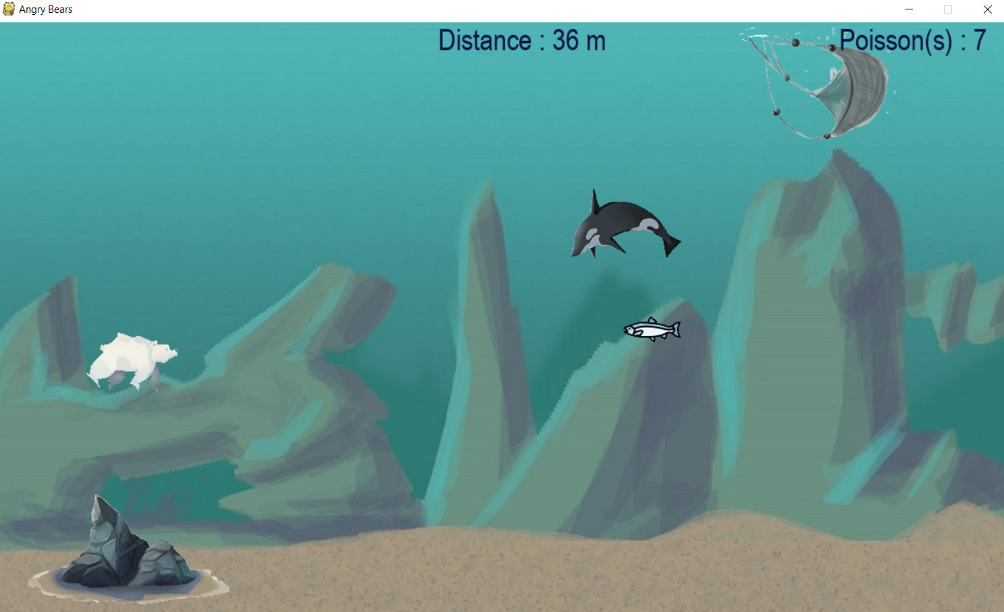
Notre projet – Angry Bears
Equations de trajectoire -> sinusoïde

Slide 5
Cahier des charges
Must to have
Trajectoires
Jeu en couleurs
Scrolling
Pause
Nice to have
Bruitages et musique
Enregistrement
Plusieurs skins & une monnaie

Slide 6


Le Jeu

Slide 7

Déroulement du projet en 2 phases
Préparation
Avoir chaque fonction importante
S’assurer de l’organisation pour plus tard
Réalisation finale
Fusion de toutes les fonctions
Résultats & optimisations
Méthode de travail
Travail par pôles Répartition des tâches

Slide 8
Bilan
Travail de groupe
Difficultés et Solutions
Respect satisfaisant du calendrier prévisionnel
Idées d’améliorations
D’autres skins
Plusieurs scores (Arcade)
Version multilingue

